Slide 1
JAVASCRIPT 入門
鄭祥飛
2021/04/14
2021©ROCOCO

Slide 2
文（statement）
Let test = ”aa”;
セミコロンで区切り。１行に複数「文」がある場合、セミコロンが必須。
大文字と小文字区別。
Unicodeを使用
ソースコードテストを左から右にスキャンされ、制御文字、
改行文字、コメント解析して実行します。

Slide 3
特別コメント
#!/usr/bin/env node
スクリプトの実行に使用したい特定の
JavaScript エンジンへのパスを指定する
のに使用される特殊なコメントです。

Slide 4
変数宣言
変数の名前は識別子とも呼ばれ、下記のルールが有る
１．先頭文字：文字、アンダースコア、ドル
２．続く文字に、数字が可能
３．大文字小文字区別
宣言方法3種類がある：
VAR：ローカル或いはグローバル変数
LET：ローカル変数 CONST：読み取り専用。例外：const myArray=[]; const myObj = {};
未指定：例、ｘ＝４２；未宣言のグローバル変数を生成する。おすすめしない。

Slide 5
変数評価
１．変数に初期値を設定する。
２．未設定場合、直接使用されると、undefinedとなる
let myArray = [];
console.log(myArray[0]);
３．異常の回避ために、if(test !== undefined) { doSomeThing();}
4. undefined === false; 結果：TRUE
5. Null === false ;結果：TRUE
6. null===0 ;結果：TRUE
7. 0===false ;結果：TRUE

Slide 6
変数のスコープ
if (true) { var x = 5; }
console.log(x); // x は 5
if (true) { let y = 5; }
console.log(y);
// ReferenceError: y が定義されていない

Slide 7
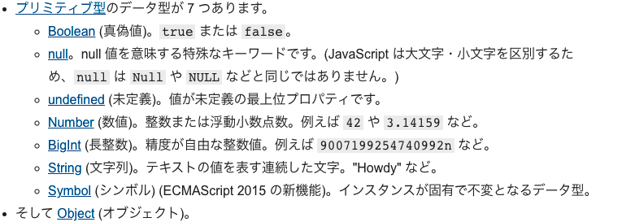
データ型一覧

Slide 8
BigInt
１．NUMBER:-9007199254740991 から 9007199254740991までの数字
console.log(9999999999999999);
Number.MAX_SAFE_INTEGERとNumber.MIN_SAFE_INTEGER
２．Bigintの作成
9007199254740995n；
BigInt("9007199254740995");
console.log(10n === 10); // → false
console.log(10n == 10); // → true
３．Bigintの計算
+10n; // → TypeError: Cannot convert a BigInt value to a number
BigInt(10) + 10n; // → 20n
10 + Number(10n); // → 20
BigInt(10.2); // → RangeError
BigInt(null); // → TypeError
BigInt("abc"); // → SyntaxError
BigInt(true); // → 1n

Slide 9
数字
0, 117, -345, 123456789123456789n (10進数)
015, 0001, -0o77, 0o777777777777n (8進数)
0x1123, 0x00111, -0xF1A7, 0x123456789ABCDEFn (16進数)
0b11, 0b0011, -0b11, 0b11101001010101010101n (2進数)
16進数：大文字・小文字の違いは値には影響しません。

Slide 10
データ型の変換
１．文字列から数字への変換
parseInt():小数点を切り捨てる
parseFloat()
(+’1.1’)

Slide 11
文字列
１．文字列の長さ
２．文字列に変数を挿入。
var name = 'Bob', time = 'today’;
`Hello ${name}, how are you ${time}?`

Slide 12
配列
１．配列の長さ
２．[,’aaa’,’’]
3. [,’aaa’,’’]

Slide 13
対象（オブジェクト）
プロパティ名とそれに関連付けられたオブジェクトの値
との 0 個以上の組が波括弧 ({}) で囲まれたもので作られたリストです
例：
var car = { myCar: 'Saturn', getCar: carTypes('Honda'), special: sales };
対象の使用：
car.myCar
Car[’myCar’]

Slide 14
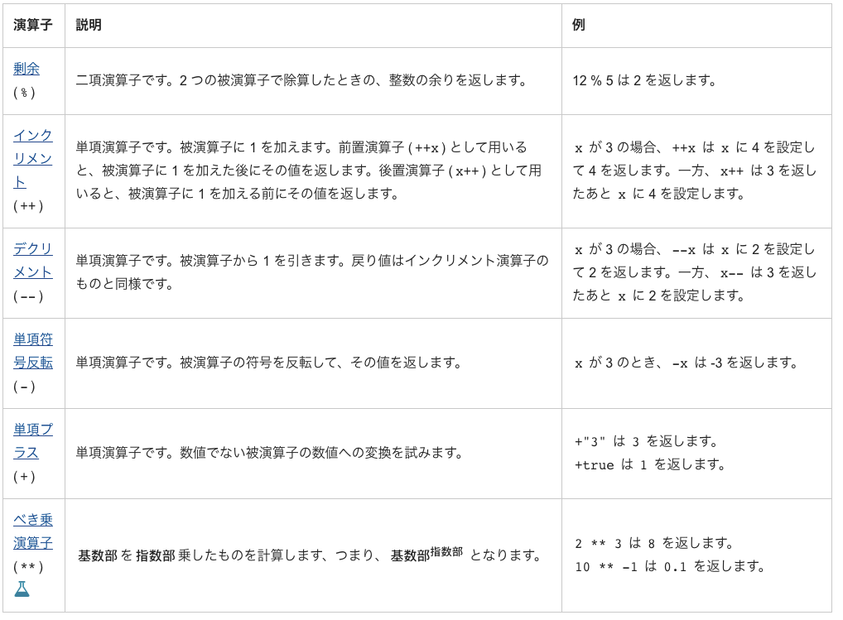
算術演算子

Slide 15
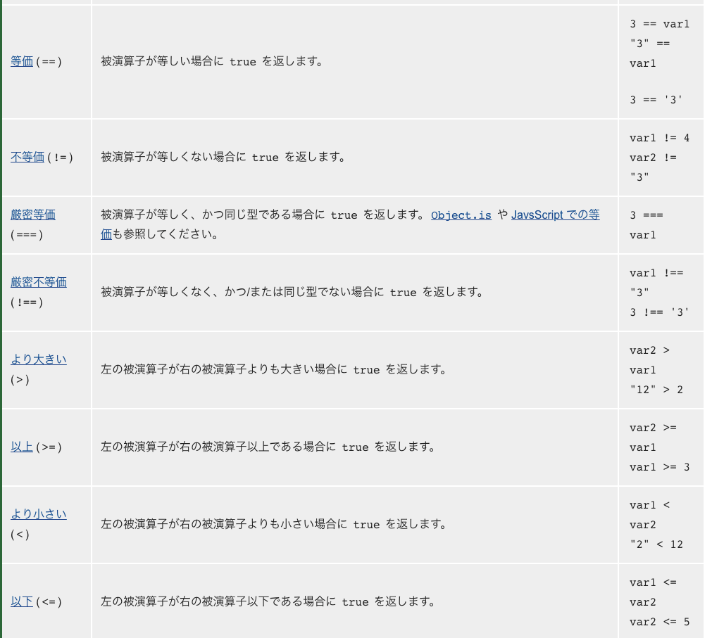
比較演算子

Slide 16
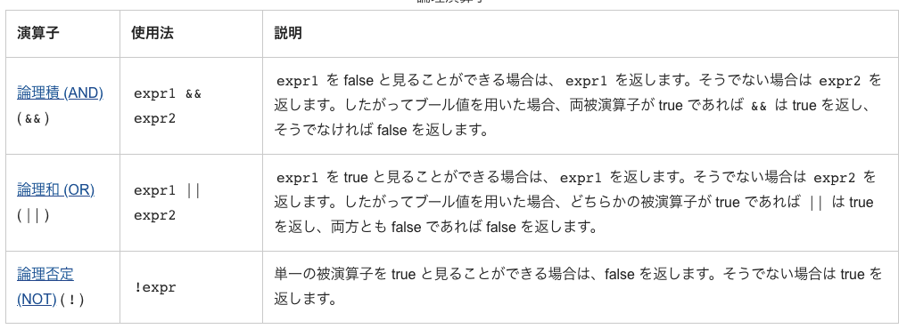
論理演算子

Slide 17
条件演算子
書き方：条件 ? 値1 : 値2
例：var status = (age >= 18) ? 'adult' : 'minor';

Slide 18
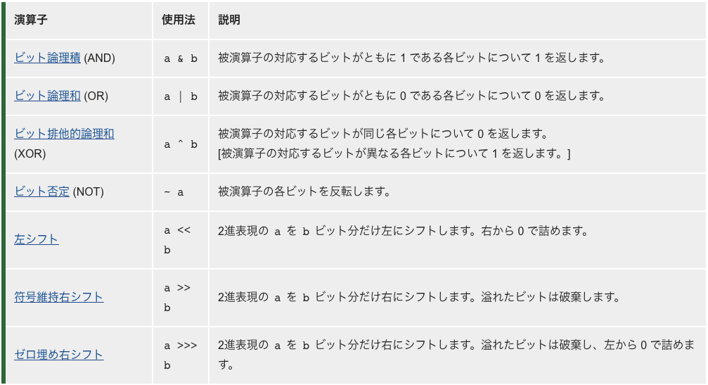
ビット演算子

Slide 19
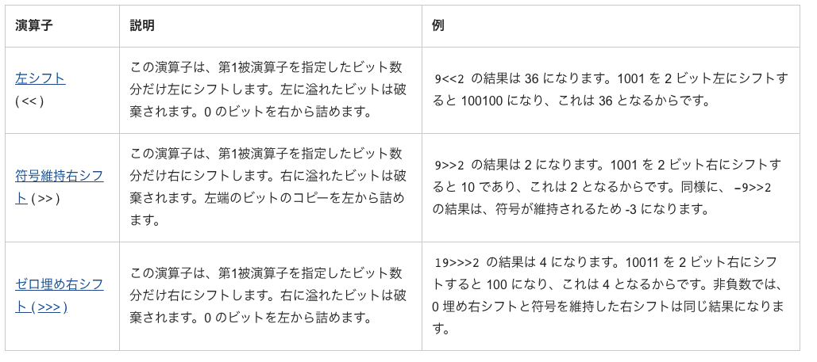
ビット演算子

Slide 20
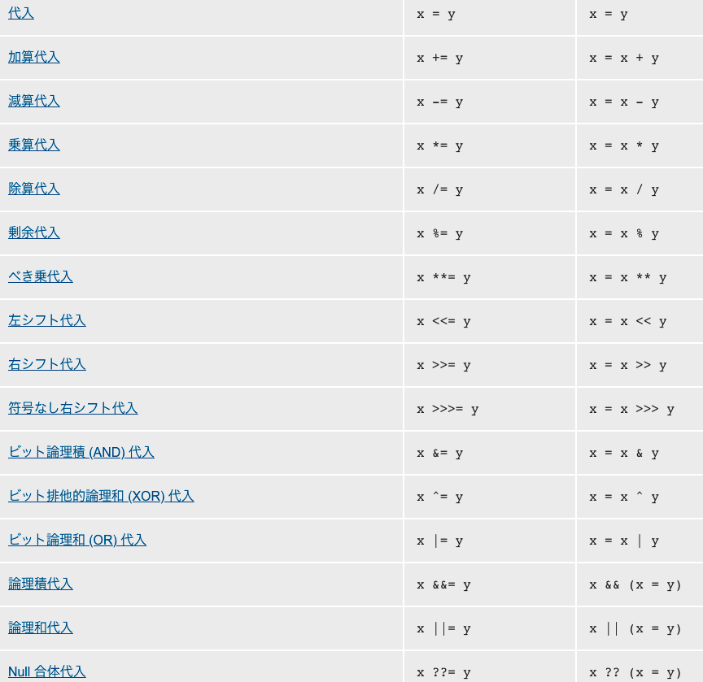
代入演算子

Slide 21
特別
Delete:
演算子はオブジェクトやオブジェクトのプロパティ、配列の指定されたインデックスの要素を削除します。
typeof
演算子は、未評価の被演算子の型を指す文字列を返します
IN
指定したプロパティが指定のオブジェクトにある場合に true を返します。構文は以下のとおりです。
instanceof
指定されたオブジェクトが指定されたオブジェクトの種類である場合に true を返します。

Slide 22
グループ化演算子
グループ化演算子 ( ) は式内での評価の優先順位を制御します。例えば、加算が最初に評価されるよう、最初に行われる演算を乗算と除算から加算と減算へと上書きすることができます。

Slide 23
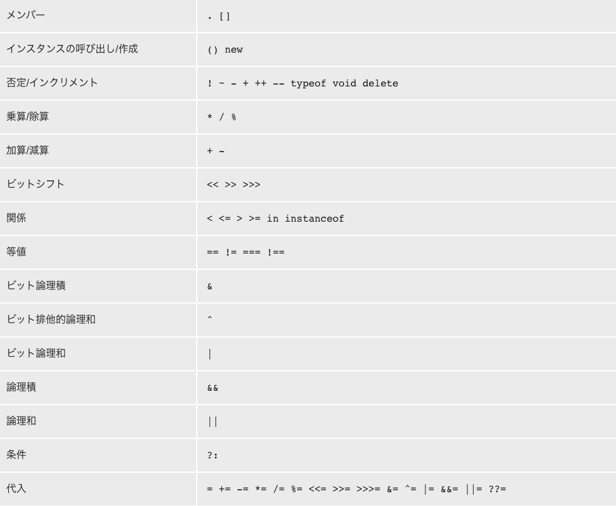
優先順位
次の表では演算子の優先順位を、高いものから低い順に並べています。

Slide 24
宿題
1.果物で値段を検索する。

